Slide 1
MHW1
Lorenzo Basile
1000005358
29/03/2022

Slide 2
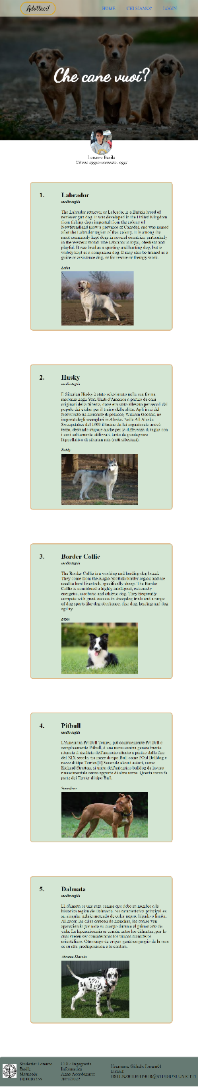
Layout complessivo HTML+CSS
Visualizzazione Desktop
Visualizzazione Mobile

Slide 3
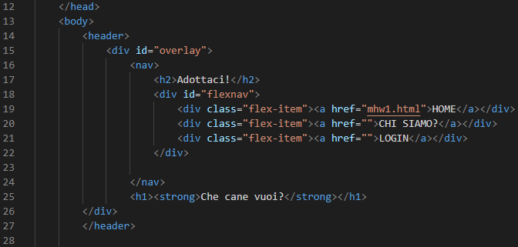
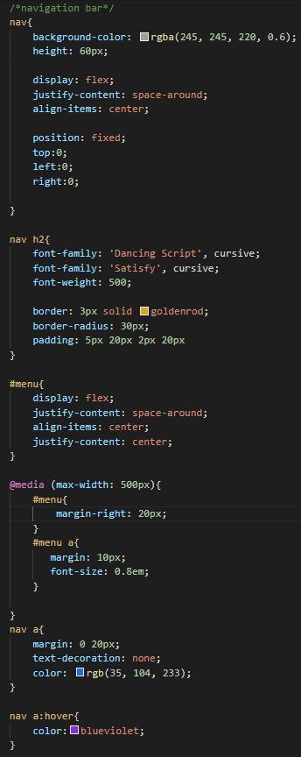
Header
Nell’header ho inserito una immagine di background che con background-size: cover ricopre interamente l’header e ne ho regolato la posizione. L’altezza è di 800px. Nel caso del mobile ho semplicemente diminuito l’altezza dell’header a 300px.
L’header presenta un overlay che lo ricopre interamente grazie ad una regolazione della larghezza e dell’altezza con width e height 100%. Regolo la posizione con «position: absolute; top: 0; left: 0;» all’interno del blocco che lo contiene (header).
Nell’overlay si trova uno Slogan la cui posizione è gestita con un margine superiore di 300px. Nel caso di mobile questa dimensione diventa 100px. Il font è preso da Google Fonts e la dimensione è regolata da font-size.

Slide 4
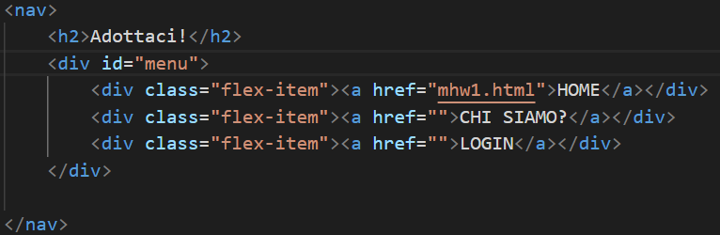
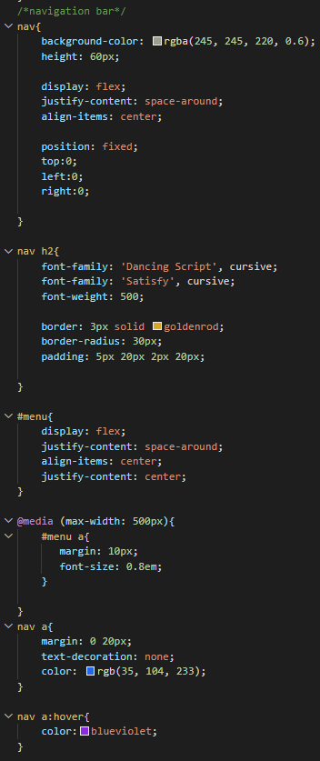
Menù navigazione
La navigation bar è stata inserita all’interno dell’header e ha un’altezza di 60px.
La sua posizione è fixed top:0; left:0; right:0.
È un flex container in modo da disporre il titolo a sinistra e il menu a destra con space around.
Il menu è a sua volta un flex container per disporre in maniera corretta i link con space around.
I paragrafi nel menu hanno un margine superiore e inferiore di 0px e un margine laterale di 20px. Per permettere una corretta visualizzazione in mobile ho rimpicciolito la dimensione e i margini del testo nel menu.
Il titolo della pagina (sulla sinistra) presenta una regolazione del padding: 5px 20px 2px 20px in modo da farlo rientrare correttamente nel suo bordo. Il bordo ha un raggio di 30px negli angoli.

Slide 5
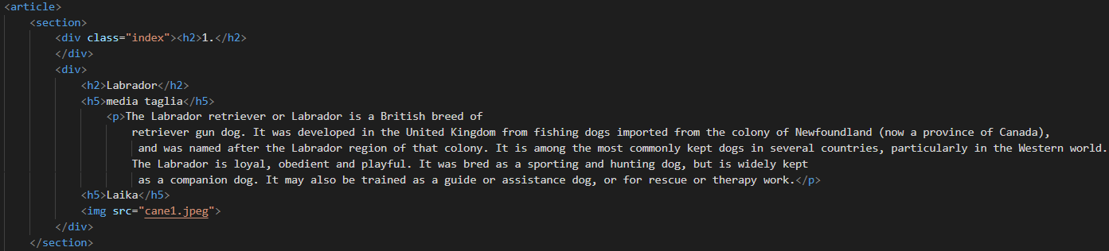
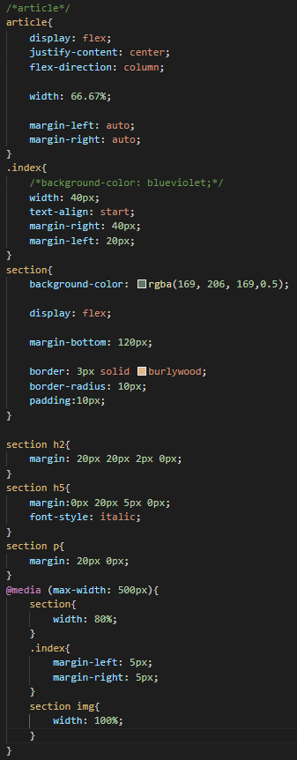
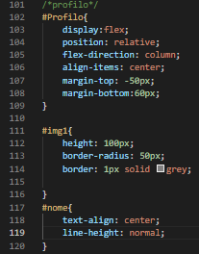

Sezione contenuti
Article è un unico blocco di tipo flex che contiene tutte le section in modo da disporle tutte in colonna con «flex-direction: column» e separarle tra loro con un «margin-bottom» di 120px. Presenta inoltre una larghezza del 66.67% della pagina e i margini laterali sono impostati automaticamente per centrarne la posizione.
Per permettere di inserire un indice per ogni sezione all’interno di ogni section (rese anch’esse flex container) sono inseriti due blocchi. Uno si riferisce all’indice ed ha un margine destro di 40px per separarlo dal contenuto e un margine sinistro di 20px, nel caso di mobile ha un margine sinistro e destro di 5px.
Quest’ultimo presenta al suo interno il testo posizionato con la normale disposizione dall’alto verso il basso degli oggetti di tipo block, come paragrafi, intestazioni e foto, ognuno dei quali seprarati tra loro da un preciso margine: Titolo margin: 20px 20px 2px 0px; Sottotitolo e descrizione immagine: margin:0px 20px 5px 0px; Paragrafo: margin: 20px 0px;
Nel caso mobile la sezione ha una larghezza dell’80% dell’article e le immagini al suo interno assumono la dimensione del div che le contiene.
Ogni section ha un background color, un bordo spesso 3px e un padding di 10px. L’altezza della section è determinata dal suo contenuto. La larghezza di ogni section è quella dell’article.
L’immagine di profilo si trova dentro un flex container in modo da disporla correttamente in colonna l’immagine e il testo con flex direction column.
Il profilo presenta un margine superiore negativo in modo da sovrapporsi (in questo caso di 50px) all’header disponendosi esattamente a metà essendo alta 100px.
Per ottenere l’effetto arrotondato ho impostato il raggio del bordo dell’immagine a 50px. L’immagine ha inoltre un bordo grigio spesso 1px.
Il margine inferiore è di 60px per separarsi dall’articolo.

Slide 6
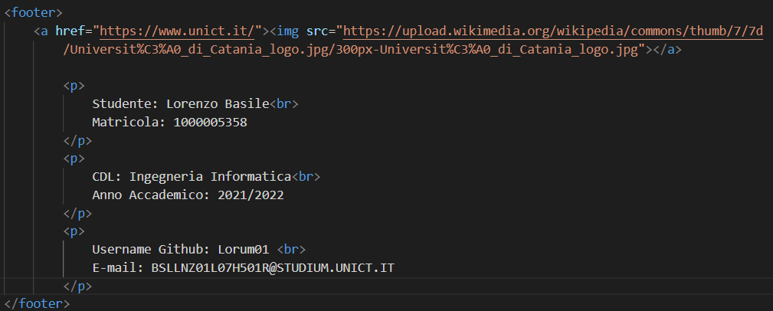
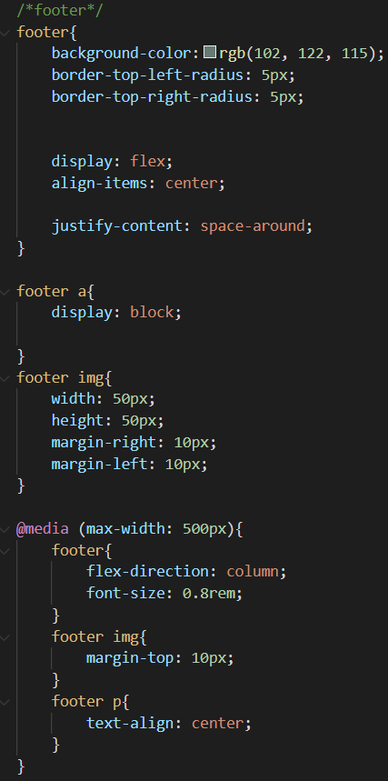
Footer
Il footer presenta un bordo in alto arrotondato a destra e a sinistra di 5px. E si trova a distanza 120 px dall’ultima section e a 0px dall’article.
è un flex container in modo da disporre orizzontalmente i paragrafi e l’immagine a una distanza equa grazie a justify content space around.
Vi è un’immagine UNICT che funziona da collegamento al sito dell’univeristà che ha dimensioni 50X50 px e margini laterali di 10px.
Nel caso di visualizzazione mobile la disposizione degli oggetti nel footer è in colonna. Il font si riduce di un fattore 0.8. L’immagine UNICT presenta un margine superiore di 10px. Il testo dei paragrafi viene allineato centralmente.

